Slide 1
Фестиваль педагогических идей - 2023 «Социально – коммуникативное развитие детей дошкольного возраста в условиях ФООП ДО» Проектная деятельность с детьми ДОБРОЕ ДЕЛО ДЕЛАЙ СМЕЛО Казанцева Наталия Поликарповна, воспитатель дошкольной группы МБОУ «Староайбесинская СОШ» Тип проекта: социально - личностный, творческий Продолжительность проекта: 1 октября по 27 октября 2023 г. Участники проекта: дети с 5 до 7 лет, родители воспитанников.

Slide 2
Актуальность темы:
Каждый ребенок часто сталкивается со словом «добро», он слышит от взрослых, что кто-то добрый, что нужно проявлять доброту, милосердие и сострадание. И, конечно, он задает вопрос, что же это такое, что значит быть «добрым», как делать это самое «добро»? И тут задача взрослого помочь разобраться с этим понятием и направить его по пути добра. Ведь мы все знаем, что основа всего мира – это добро.
Поэтому в ходе работы над проектом я постараюсь подвести детей к пониманию того, что доброта украшает наш мир, и чем ее больше, тем светлее и красивее мир вокруг нас.

Slide 3
Цель:
- создание условий для возникновения у ребенка нравственного, социально значимого поступка, приобретения ребенком опыта милосердия и заботы;
- воспитание на доступных детскому восприятию ситуативных примерах и образах, таких положительных качеств личности, как доброта, милосердие

Slide 4
Задачи:
Образовательные:
- способствовать нравственному и коммуникативному развитию дошкольников путем формирования таких качеств характера как, отзывчивость, доброжелательность, сопереживание; умение оценить поступки героев, понять, как нужно себя вести в той или иной ситуации;
- дать представление детям о нравственных ценностях в мире человеческих взаимоотношений, познакомить детей с понятиями «доброта», «отзывчивость»,
« милосердие»;
- продолжать знакомить детей с произведениями устного народного творчества о доброте, дружбе (пословицами, поговорками) и скрытой в них смысловой окраской.
Развивающие:
- развивать умение анализировать проблемные ситуации, возникающие при общении, делать выводы и накапливать социальный опыт; развивать внимание, память, мышление, наблюдательность;
- развивать умение оценить поступки героев, моделировать свое поведение.
Воспитательные:
- поощрять проявление добрых поступков, несущих позитивное настроение окружающим; - способствовать сплочению коллектива, воспитывать гуманное , эмоционально – положительное, бережное отношение как к себе, так и окружающим людям, и ко всему окружающему миру ребенка;
- мотивировать детей на совершение добрых дел во благо других людей; прививать основы нравственного поведения в социуме.

Slide 5
Организационный этап:
Сформулировать проблему и определить актуальность темы;
Предложить идею о предстоящем проекте детям;
Выявить знания детей по теме проекта, которыми обладают дети;
Заинтересовать родителей воспитанников и мотивировать на участие в проекте и направить их на совместную творческую деятельность с детьми.

Slide 6
Основной этап:
Реализация проекта в различных формах, методах и приемах совместной взросло – детской деятельности с учетом интеграции образовательных областей.
Оформление развивающей предметно- пространственной среды в группе: стенд «Спешите делать добро».
Изготовление пособий; дидактических игр, тематических альбомов, подбор иллюстраций «хорошо – плохо»; шкатулка «Наши добрые дела».
Индивидуальные беседы с родителями по взаимодействию в рамках проекта;
Подбор литературы о добре: стихи, рассказы, пословицы и поговорки, сказки, песни;
Разработка НОД, определение тематики бесед;

Slide 7
Заключительный этап:
Организация выставки продуктов художественной деятельности;
Проведение НОД «Что такое доброта?», мероприятия по теме проекта.
Взаимодействие с родителями:
Беседы «Поговорим о доброте», «Как воспитать ребенка добрым».
Консультация «Вежливость воспитывается вежливостью».
Буклет «Игры – мирилки», памятка «Кодекс доброго родителя».
Участие в акциях «Подари кормушку птицам», «Подари книгу».
Совместное творчество: изготовление книжек – малышек, составление рассказа «Добрые дела моей семьи».

Slide 8
Планирование деятельности по образовательным областям:
Речевое развитие: Беседа с детьми «Что такое доброта?», составление рассказа: «Чем можно порадовать друга?», «Мой добрый поступок», « Добрые дела моей семьи».
Ситуативные беседы: « Играем дружно», «Мой добрый поступок сегодня», «Кому ты помог сегодня», «Добрый человек не оставит в беде», «Мой любимый сказочный герой», «Как заботиться о близких людях», «Как я помогаю маме».
Чтение художественной литературы: Г.Браиловская «Ушки – неслушки», К.Лукашевич «Добрая девочка», В.Сухомлинский «Почему синичка плачет», «Для чего говорят спасибо?», «Доброе слово», « Девочка и синичка», «Как Белочка Дятла спасла», «Что посеешь, тои пожнешь», «Сказка о невоспитанном мышонке», « Все добрые люди - одна семья», Г.Понаморева «Хитрое яблоко», В.Маяковский « Что такое хорошо и что такое плохо», А.Барто «Вовка добрая душа», В. Катаев « Цветик – семицветик», Голявкин В.В. «Как я помогал маме мыть пол».
Рус.нар. сказки: «Петушок и бобовое зернышко», «Братец Иванушка и сестрица Аленушка», «Петушок – золотой гребешок», «Снегурушка и лиса»,
Разучивание пословиц и поговорок:
1.Жизнь дана на добрые дела.
2. Доброе слово и кошке приятно.
3. Добрым быть – Родину любить.
4. Добрым путем Бог правит.
5. Не ищи красоты, ищи доброты.
6. Доброму добрая память.
7. Спешите делать добро.
8. Доброе дело делай смело.
Дидактические игры: «Комплименты», «Заботливый хозяин», «Грустный заяц», «Хорошо – плохо», «Найди свою половинку», «Добрые дела».

Slide 9
Художественно – эстетическое развитие: рисование «Доброта глазами детей»,«Мой лучший друг», изготовление открытки бабушкам и дедушкам на День пожилых людей, аппликация «Гирлянда добрых сердец», конструирование из бумаги « Цветок доброты», «Солнышко из добрых ладошек»,
Разучивание песни «Доброта нужна всем людям»; пение «Улыбка» В.Шаинский; Слушание «Дорогою добра», «Если добрый ты» М.Пляцковский.
Просмотр мультфильмов: «Кошкин дом», «Крошка Енот», « Приключение Кота Леопольда»
Физическое развитие : игры подвижные « Шире круг», «Кто у нас хороший», «Эстафета добрых дел», «Волшебный стул».
Труд: ремонт книг, уход за комнатными растениями, помощь младшим детям, помощь в поддержании порядка в группе.

Slide 10
Ожидаемые результаты:
Дети:
- овладевают знаниями о последствиях нежелательного поведения в той или иной ситуации; усвоение определенных норм поведения и общечеловеческих ценностей;
- проявляют доброту, заботу, уважительное отношение к окружающим; развитие способности помогать и сопереживать;
- возрастает речевая активность в разных видах деятельности, способность анализировать свои поступки и поступки других;
Родители:
- обогащение родительского опыта приемами взаимодействия и сотрудничества с ребенком в семье;
- повышение педагогической компетентности родителей;

Slide 11
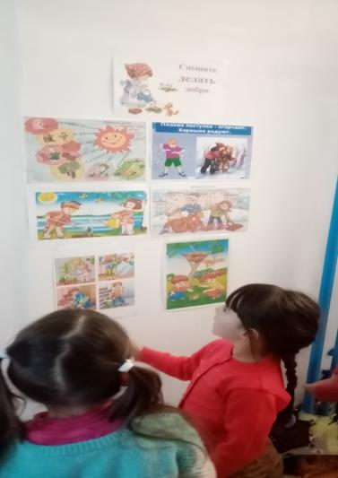
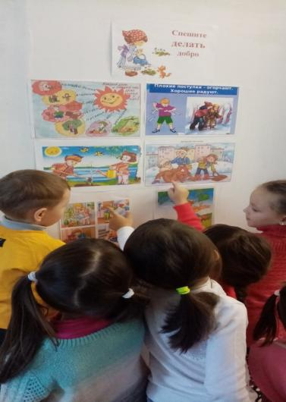
Стенд «Спешите делать добро»

Slide 12
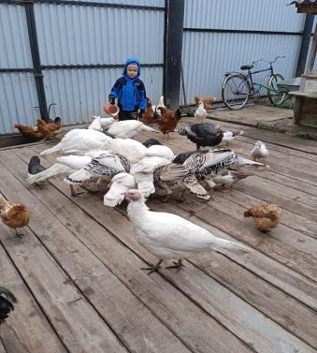
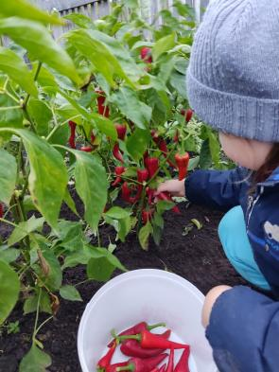
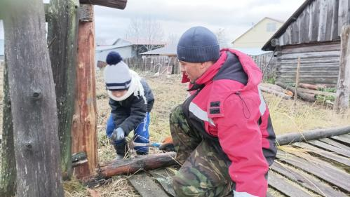
Наши добрые дела

Slide 13
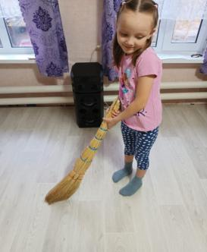
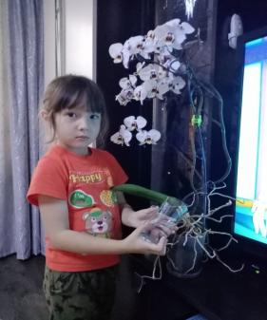
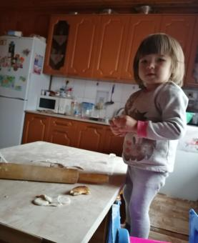
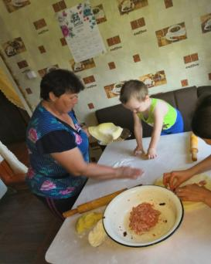
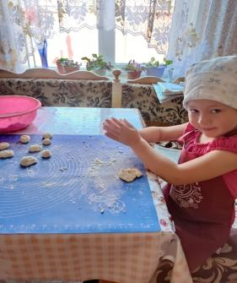

Slide 14
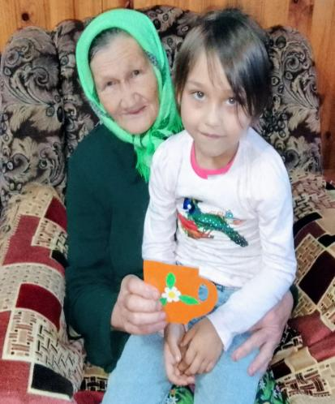
Поздравление с праздником Дня пожилых

Slide 15
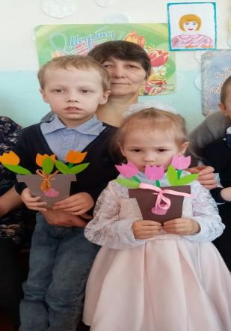
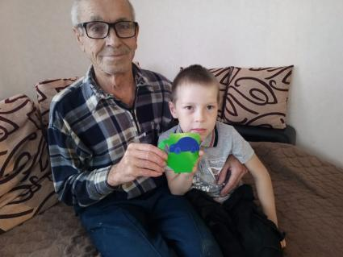

Slide 16
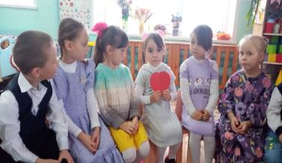
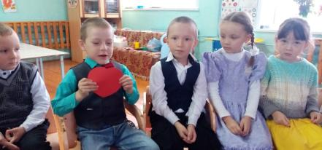
Утренний круг «Мой добрый поступок»

Slide 17
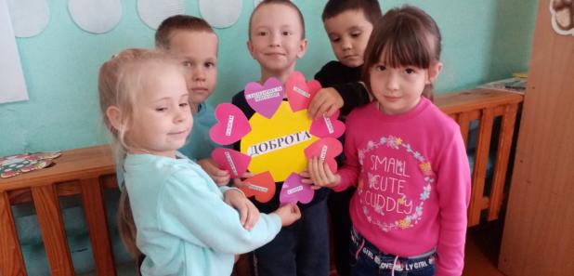
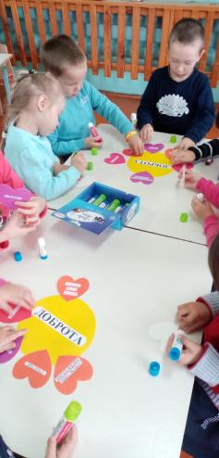
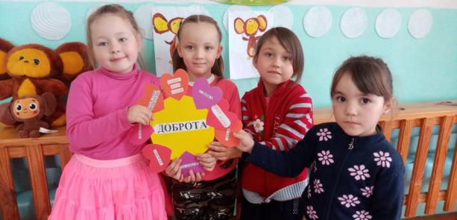
Аппликация «Цветок доброты»

Slide 18
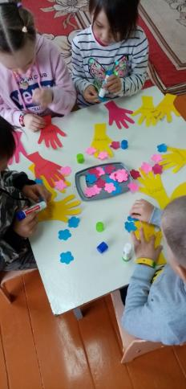
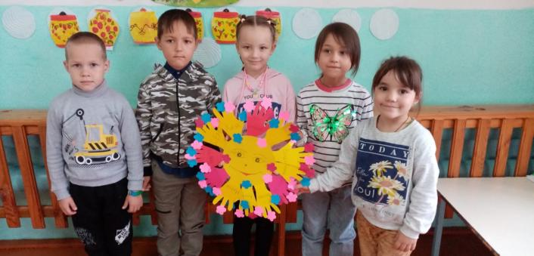
Солнышко из добрых ладошек

Slide 19
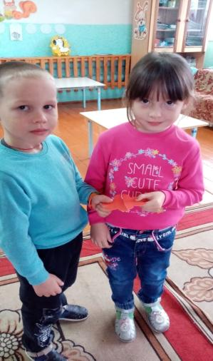
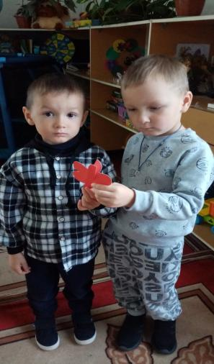
Игра «Найди половинку»

Slide 20
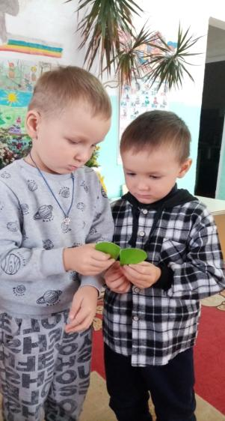
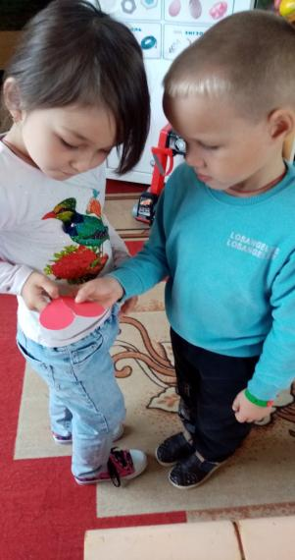

Slide 21
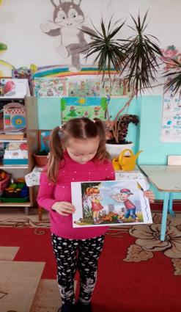
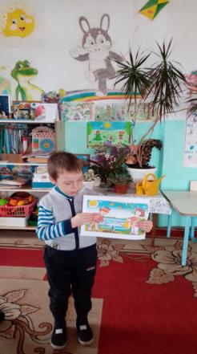
Хорошие и плохие поступки

Slide 22
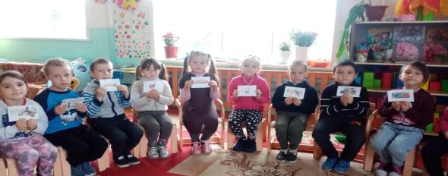
Игра «Заботливый хозяин»

Slide 23
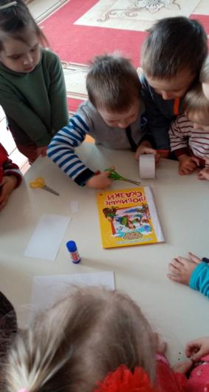
Ремонт книг

Slide 24
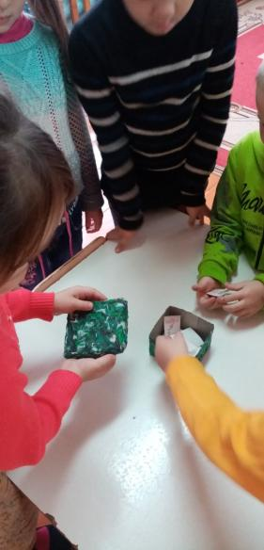
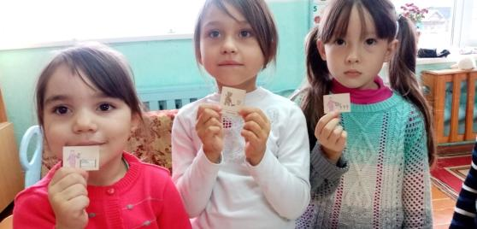
Шкатулка добрых дел

Slide 25
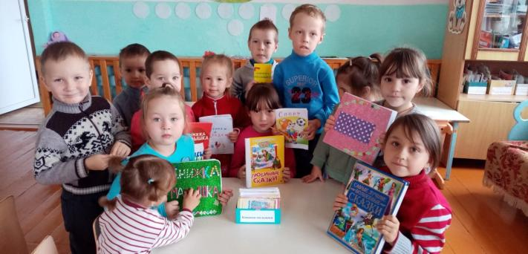
Акция «Подари книжку детям»

Slide 26
СПАСИБО
ЗА
ВНИМАНИЕ !

